Slide 1
Зимняя олимпиада
Подготовила: Костюкова Н.В.
Князева И.В

Slide 2
Цель: Сформировать представление детей об олимпиаде.
Задачи:
Познакомить детей с историей олимпийских игр.
Познакомить с эмблемой, символами, олимпиады.
Систематизировать знания детей о зимних видах спорта.
Развивать любознательность, активность, интерес к спорту.

Slide 3
Что такое олимпийские игры

Slide 4
Олимпийский огонь

Slide 5
Какие бывают факелы

Slide 6
Эмблемы спортивной олимпиады

Slide 7
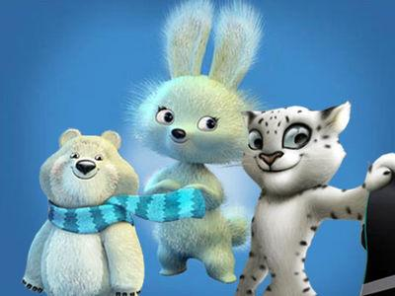
Символы олимпиады
Символ олимпиады 1980г. Символ олимпиады 2014г.

Slide 8
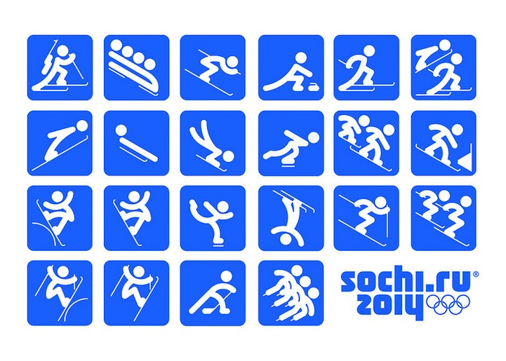
Зимние виды спорта

Slide 9
Лыжи
Биатлон
Бег на лыжах
Прыжки с трамплина
Фристайл

Slide 10
Коньки
Фигурное катание
Хоккей
Бег на коньках

Slide 11
Сани
Одиночные
Бобслей

Slide 12
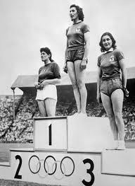
Пьедестал победителей
1 место – золото
2 место – серебро
3 место - бронза

Slide 13
Награды победителей

Slide 14
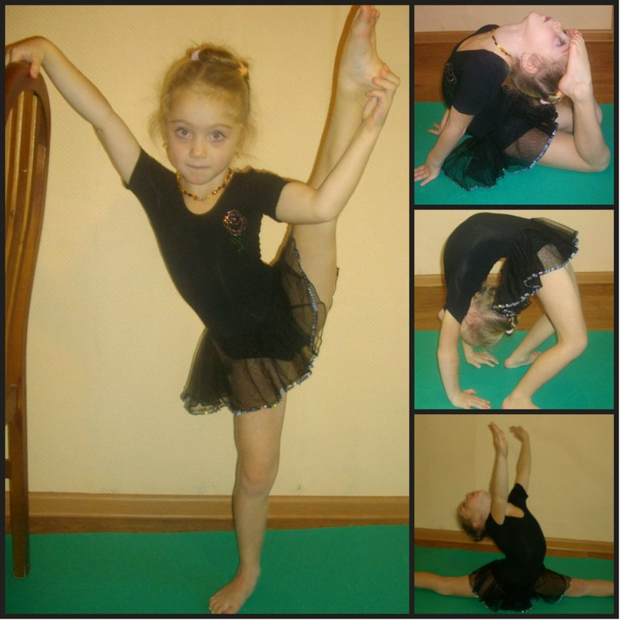
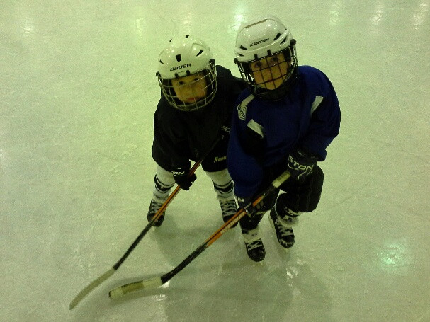
Мы будущие чемпионы Алиса – гимнастка Ваня и Сеня - хоккеисты

